Slide 1
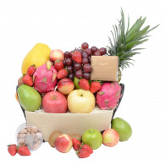
食物及飲品
Food and Drink

Slide 2
零食 snach
零食圖片

Slide 3
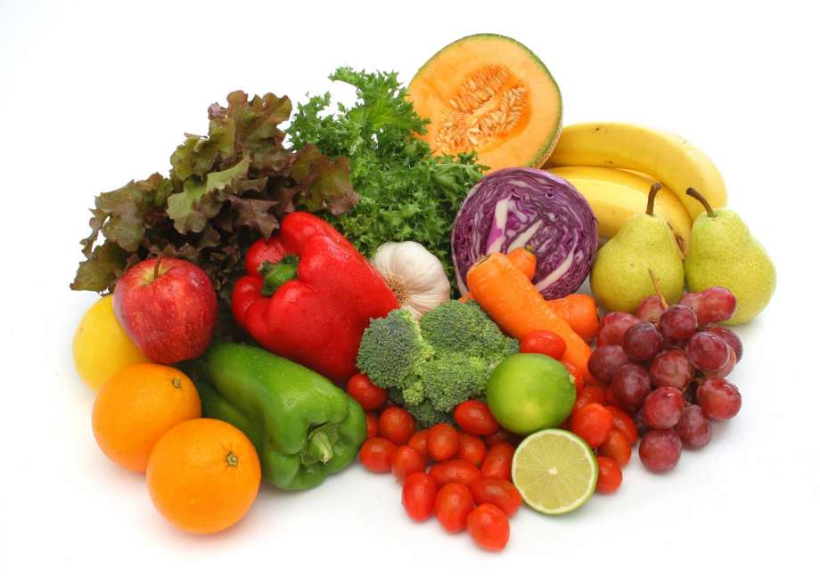
水果 Fruit

Slide 4
水果 Fruit

Slide 5
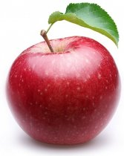
這是甚麽水果？
蘋果
一個蘋果

Slide 6
這是甚麽水果？
芒果
三個芒果

Slide 7
這是甚麽水果？
西瓜
一個西瓜

Slide 8
這是甚麽水果？
香蕉
一隻香蕉、

Slide 9
這是甚麽水果？
橙
一個橙

Slide 10
這是甚麽水果？
葡萄
一串葡萄

Slide 11
這是甚麽水果？
梨
一個梨

Slide 12
這是甚麽水果？
荔枝
三粒荔枝

Slide 13
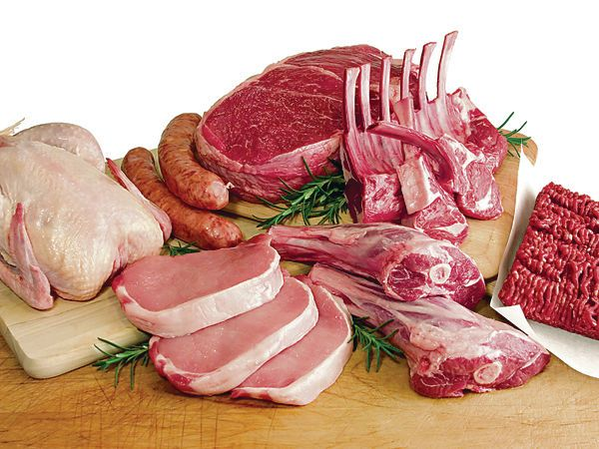
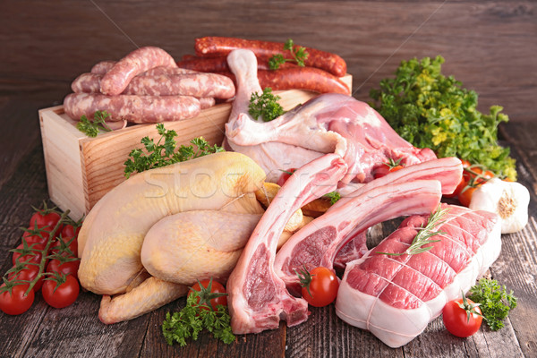
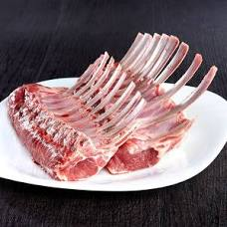
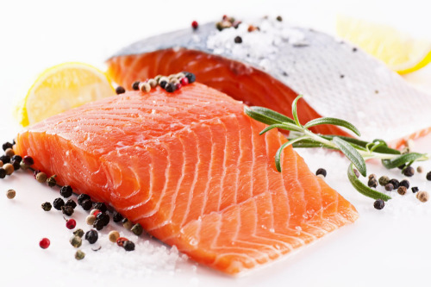
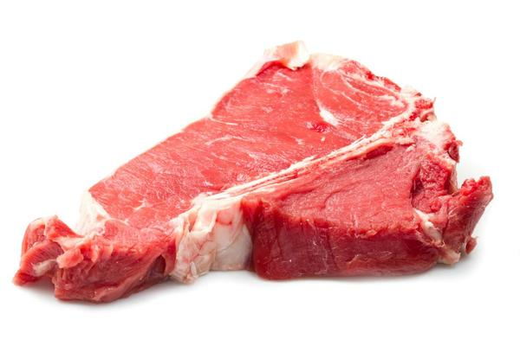
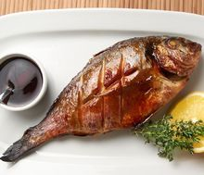
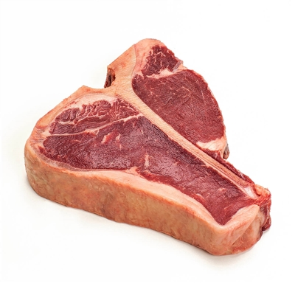
肉類

Slide 14
這是甚麽？
羊
羊肉
羊扒

Slide 15
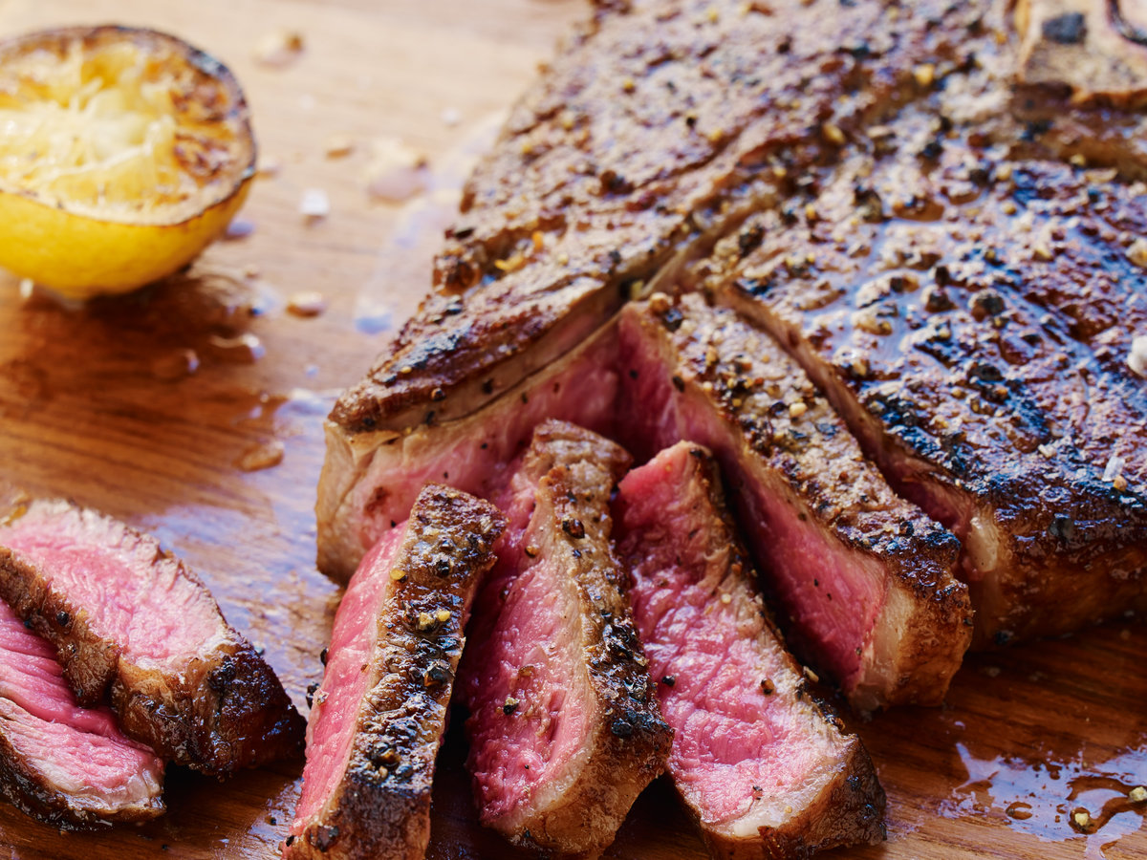
這是甚麽？
豬
豬肉
豬扒

Slide 16
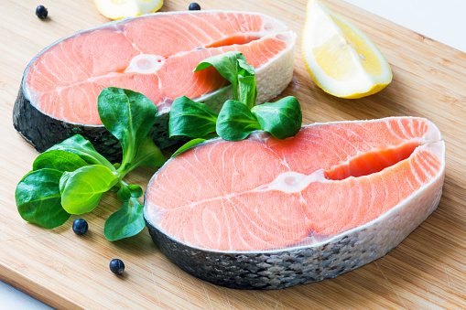
這是甚麽？
魚
魚肉
三文魚

Slide 17
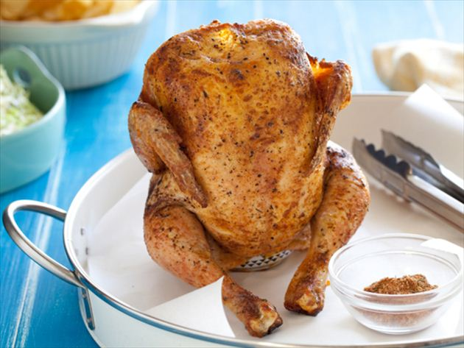
這是甚麽？
雞
雞肉

Slide 18
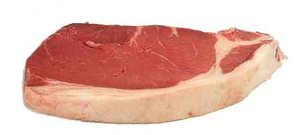
這是甚麽？
牛
牛肉
牛扒

Slide 19
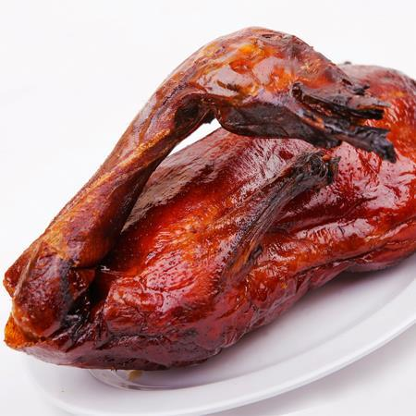
這是甚麽？
鴨
鴨肉
燒鴨

Slide 20
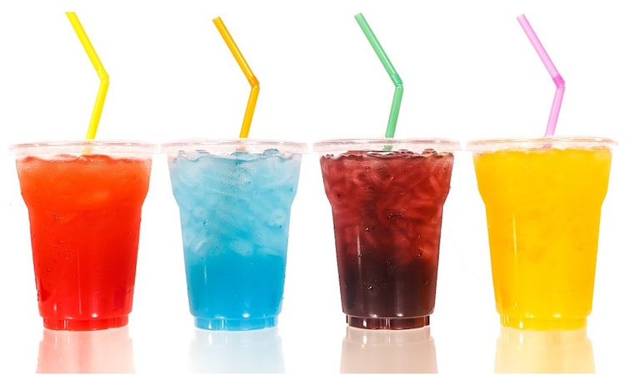
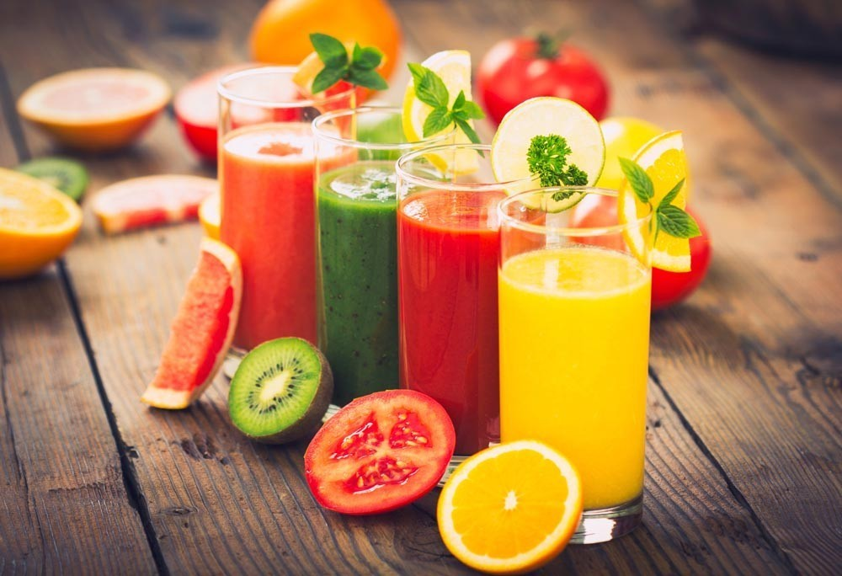
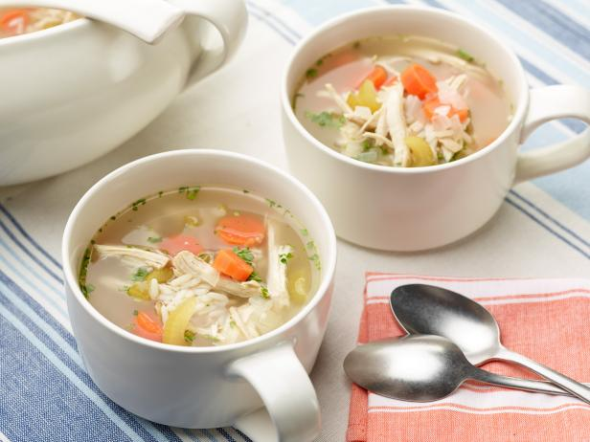
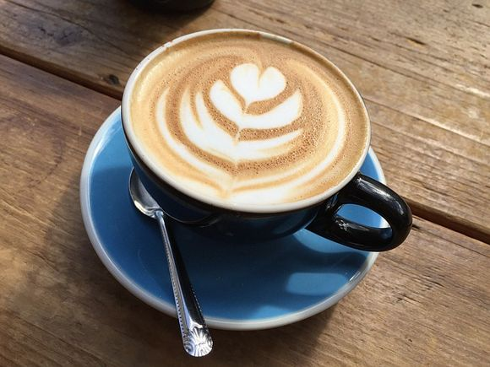
飲品 Drink
汽水飲品圖片

Slide 21
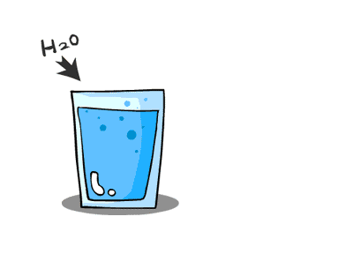
這是甚麽飲品？
水
這是一杯水

Slide 22
這是甚麽飲品？
果汁
這是一杯果汁

Slide 23
這是甚麽飲品？
汽水飲品圖片
汽水
這是五罐汽水

Slide 24
這是甚麽飲品？
咖啡
這是一杯咖啡

Slide 25
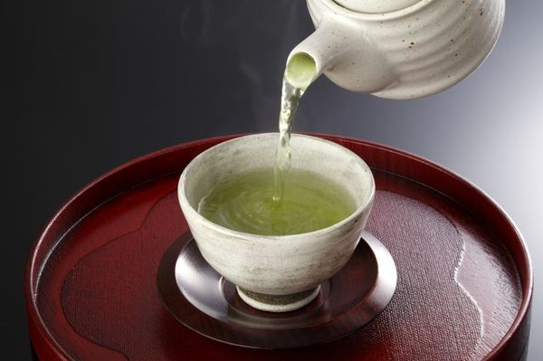
這是甚麽飲品？
茶
這是一杯茶

Slide 26
這是甚麽飲品？
Chicken Soup
雞湯
這是一碗雞湯

